Slide 1
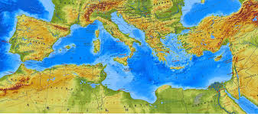
Μεσόγειος θάλασσα
Μνημεία

Slide 2
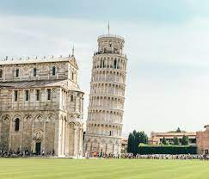
Ο Πύργος της Πίζας

Slide 3
Το όμορφο λάθος
O Πύργος της Πίζας είναι το καμπαναριό του καθεδρικού ναού της ιστορικής πόλης της Ιταλίας, που είναι αφιερωμένος στην Κοίμηση της Θεοτόκου. Το οικοδόμημα, από πέτρα και μάρμαρο, είναι κυλινδρικό. Αποτελείται από 8 ορόφους με 296 σκαλιά κι έχει ύψος 55,86 μέτρα. Ο πύργος άρχισε να κτίζεται το 1173 και τελείωσε μετά από 199 χρόνια , το 1372. Ο πύργος άρχισε να γέρνει αφού η κατασκευή είχε προχωρήσει στο δεύτερο όροφο. Αυτό συνέβη γιατί χτίστηκε σε μαλακό και ασταθές έδαφος

Slide 4
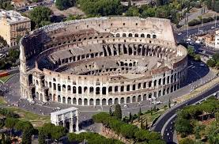
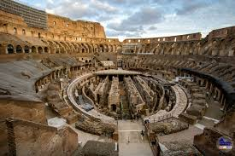
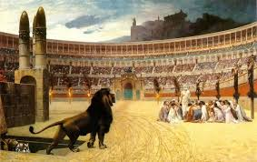
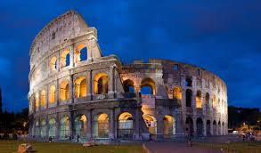
Το κολοσσαίο

Slide 5
Κολοσσαίο, το κέντρο των αιμοχαρών θεαμάτων
Το ο Κολοσσαίο είναι ένα αμφιθέατρο βρίσκεται στην καρδιά της πόλης της Ρώμης στην Ιταλία. Χτίστηκε το 72 μ.Χ. Σήμερα είναι το σύμβολο της Ρώμης. Στο Κολοσσαίο γίνονταν μονομαχίες μεταξύ δυο ανδρών ή μεταξύ ανδρών και άγριων ζώων που έφερναν από την Αφρική . Οι μονομάχοι ήταν ελεύθεροι Ρωμαίοι, σκλάβοι, καταδικασμένοι εγκληματίες ή αιχμάλωτοι πολέμου. Σε περίπτωση που ο μονομάχος κέρδιζε αρκετές μάχες, είχε το δικαίωμα να ζητήσει από τον αυτοκράτορα την ελευθερία του. Επίσης γινόταν εικονικές μάχες και αναπαραστάσεις μαχών. Για μια εικονική ναυμαχία, το Κολοσσαίο πλημμύριζε με νερό. Χωρούσε 50.000 θεατές.

Slide 6
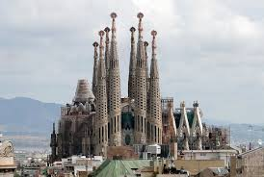
Σαγράδα Φαμίλια

Slide 7
Σαγράδα Φαμίλια, ο πιο ασυνήθιστος καθεδρικός ναός
Η Σαγράδα Φαμίλια είναι μεγάλη ρωμαιοκαθολική εκκλησία στη Βαρκελώνη της Ισπανίας. Ξεκίνησε να κτίζεται το 1882 και πιστεύουν ότι θα τελειώσει σε 30 έως 80 χρόνια. Λα Σαγράδα Φαμίλια σημαίνει η Εκκλησία της Αγίας Οικογένειας . Την επισκέπτονται εκατομμύρια άνθρωποι όλο τον χρόνο λόγω του μοναδικού σχεδιασμού και του εντυπωσιακού μεγέθους της . Επίσης, αρχιτέκτονες από όλο τον κόσμο ταξιδεύουν στην πόλη για να μελετήσουν και να δουν αυτό το θαύμα με τα μάτια τους.

Slide 8
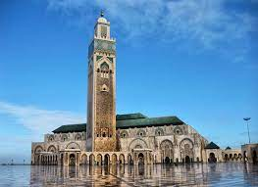
Μέγα τζαμί του Χασάν του Β΄

Slide 9
Μέγα τζαμί του Χασάν του Β΄, το τζαμί δίπλα στον ωκεανό
Το Μέγα Τζαμί του Χασάν Β΄ βρίσκεται στην Καζαμπλάνκα του Μαρόκου Εγκαινιάστηκε το 1993. Αποτελεί ένα θρησκευτικό και πολιτιστικό συγκρότημα, που περιλαμβάνει ένα χώρο προσευχής, ένα χώρο για το "γουντού" (χώρος καθαριότητας), χαμάμ, ένα ιεροσπουδαστήριο, μια βιβλιοθήκη και ένα μουσείο. Το τζαμί μπορεί να φιλοξενήσει 105.000 προσκυνητές και η αίθουσα για τις προσευχές 25.000 πιστούς. Σε μέγεθος, είναι το έβδομο μεγαλύτερο στον κόσμο. Το τζαμί διαθέτει και ένα λέιζερ που δείχνει προς τη Μέκκα και φτάνει τα 30χμ.

Slide 10
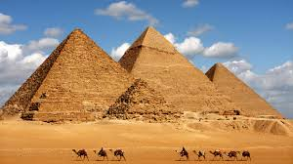
Οι πυραμίδες της Γκίζας

Slide 11
Οι πυραμίδες της Γκίζας, ένα από τα επτά θαύματα του αρχαίου κόσμου
Οι πυραμίδες είναι τάφοι για τους βασιλιάδες της Αιγύπτου, τους Φαραώ.. Ο Φαραώ θαβόταν μαζί με το ζωάκι του (αν είχε) και τα αγαπημένα του αντικείμενα. Οι αρχαιολόγοι λένε ότι το σχήμα της πυραμίδας συμβόλιζε τις ακτίνες του ήλιου ή ακόμα και μια σκάλα προς τον ουρανό. Περισσότερες από 130 πυραμίδες υπάρχουν στην Αίγυπτο. Οι πρώτες πυραμίδες εμφανίστηκαν το 3200 – 2300. Οι Πυραμίδες της Γκίζας είναι οι πιο διάσημες. Πιο μεγάλη είναι η πυραμίδα του Χέοπα, ένα από τα επτά θαύματα του κόσμου. Η Πυραμίδα του Χέοπα έχει μέγεθος όσο 7 ή 8 γήπεδα ποδοσφαίρου μαζί

Slide 12
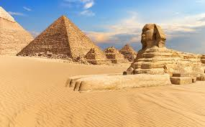
Η Σφίγγα της Γκίζας

Slide 13
Η Σφίγγα της Γκίζας, ένα μυθολογικό πλάσμα που συναρπάζει και μαγεύει
Η Μεγάλη Σφίγγα της Γκίζας της Αιγύπτου είναι ένα άγαλμα που απεικονίζει ένα μυθολογικό πλάσμα με σώμα λιονταριού και κεφάλι ανθρώπου σε καθήμενη στάση. Το άγαλμα έχει μήκος 73,5 μέτρα, πλάτος 6 και ύψος 20,22 μέτρα και θεωρείται ότι κτίστηκε από τους αρχαίους Αιγύπτιους

Slide 14
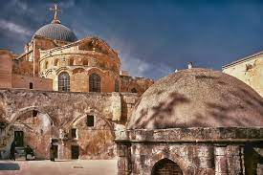
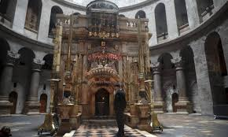
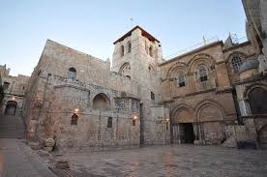
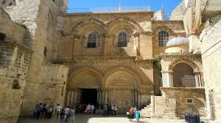
Ο ναός της Αναστάσεως στην Ιερουσαλήμ

Slide 15
Ένα πανέμορφο μνημείο, με αιώνες ιστορίας, συνδεδεμένο με τα Πάθη του Ιησού
Ο Ναός της Αναστάσεως είναι ένα μνημείο συνδεδεμένο με τα Πάθη του Ιησού στα Ιεροσόλυμα. Γνωστός και ως «Πανάγιος Τάφος», περιέχει τον Γολγοθά και τον τάφο του Ιησού και πρωταγωνιστεί κάθε Πάσχα, προσελκύοντας πλήθη πιστών. Αποτελεί ένα πανέμορφο μνημείο για τον σύγχρονο κόσμο, στο οποίο εδρεύει το Ελληνορθόδοξο Πατριαρχείο των Ιεροσολύμων. Σύμφωνα με τη βυζαντινή παράδοση, ο Ναός αποτελεί τον ‘Ομφαλό’ της γης, δηλαδή το κέντρο της γης. Μια μικρή μαρμάρινη επιγραφή τοποθετημένη στο δάπεδο του ‘Καθολικού’ υπενθυμίζει στον πιστό ότι βρίσκεται στο κέντρο της γης.

Slide 16
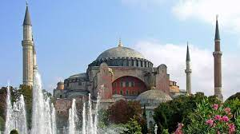
Η Αγιά Σοφιά

Slide 17
Η Αγιά Σοφιά , ένα αριστούργημα της αρχιτεκτονικής
Η Αγία Σοφία ή Αγιά Σοφιά βρίσκεται στην Κωνσταντινούπολη Τα εγκαίνια έγιναν 537 από τον αυτοκράτορα Ιουστινιανό. Η εκκλησία είναι αφιερωμένη στην Σοφία του Θεού, αλλά για τους Βυζαντινούς ήταν περισσότερο ταυτισμένη με την Παναγία. Εντυπωσιάζει ο τρούλος, σε ύψος 54 μέτρων γιατί γεννά το αίσθημα ότι κρέμεται από τον ουρανό. Σήμερα λειτουργεί ως τζαμί.
Για χίλια περίπου χρόνια (537-1453), η Αγία Σοφία ήταν το κέντρο της πολιτικής, εκκλησιαστικής και πνευματικής ζωής της Βυζαντινής Αυτοκρατορίας. Εκεί γινόταν τα επινίκια μετά την θριαμβευτική επιστροφή τον αυτοκρατόρων από πολέμους, εκεί στέφθηκαν αυτοκράτορες, εκείνο το έδαφος της πάτησαν οι Πατριάρχες Ιωάννης ο Χρυσόστομος, ο θρυλικός Γρηγόριος Ε’ και τόσοι… τόσοι πολλοί άλλοι.

Slide 18
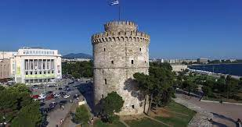
Ο Λευκός Πύργος

Slide 19
Λευκός Πύργος, σημείο αναφοράς της Θεσσαλονίκης
Ο Λευκός Πύργος είναι το σύμβολο της Θεσσαλονίκης. Οι Οθωμανοί το 1535-1536 έχτισαν τον Πύργο ως οχυρό για να αποτρέπουν τους εχθρούς που έρχονταν από τη θάλασσα . Ο Λευκός Πύργος ήταν γνωστός ως Πύργος του Αίματος γιατί λειτουργούσε και ως φυλακή βαρυποινιτών. Μετά από πολλούς αιώνες, γύρω στο 1890 αναφέρεται ότι ένας Εβραίος κρατούμενος για να εξαγοράσει την ελευθερία του, ανέλαβε να ασβεστώσει με λευκό χρώμα τον Πύργο του Αίματος. Από τότε οι μεν Χριστιανοί συνέχιζαν να τον λένε Πύργο του Αίματος, ενώ ο Τούρκικος πληθυσμός και ο Εβραϊκός τον λέγανε Λευκός Πύργο. Σήμερα λειτουργεί ως μουσείο ιστορίας της Θεσσαλονίκης .

Slide 20
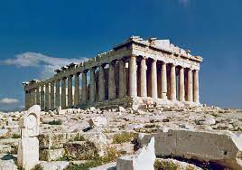
Παρθενώνας

Slide 21
Παρθενώνας, παγκόσμιο σύμβολο πολιτισμού
Ο Παρθενώνας είναι ένας αρχαίος ελληνικός ναός, χτισμένος στην Ακρόπολη της Αθήνας . Είναι κατασκευασμένος από λευκό πεντελικό μάρμαρο και ήταν αφιερωμένος στη θεάς Αθηνά, προστάτιδας της πόλης της Αθήνας.
Η κατασκευή ξεκίνησε το 447π.Χ με απόφαση του Αθηναίου πολιτικού Περικλή. Οι αρχιτέκτονες του Παρθενώνα ήταν ο Ικτίνος και ο Καλλικράτης, ενώ την ευθύνη για την κατασκευή των γλυπτών είχε ο γλύπτης Φειδίας.
Η αρχαιοελληνική λέξη παρθενών σήμαινε το διαμέρισμα/δωμάτιο ανύπαντρης γυναίκας σε μια κατοικία. Στον ανατολικό χώρο του ναού, στεκόταν το χρυσελεφάντινο λατρευτικό άγαλμα της Αθηνάς, έργο του Φειδία. Η θεά παριστανόταν όρθια, ένοπλη, να κρατά Νίκη στο δεξί της χέρι, και να ακουμπά το αριστερό στην ασπίδα της. Στο χώρο αυτό φυλασσόταν, απ Αποτελεί ένα μοναδικό έργο 2.400 ετών που παραμένει ακόμη και σήμερα πανέμορφο, σχεδόν ίδιο. Ο Παρθενώνας είναι ένα από τα πιο γνωστά μνημεία του πλανήτη ό το 433 π.Χ., το δημόσιο ταμείο της πόλης.

Slide 22
Γιώργος Σεφέρης «Η θάλασσα»
Η θάλασσα, πώς έγινε έτσι η θάλασσα;
Άργησα χρόνια στα βουνά
με τύφλωσαν οι πυγολαμπίδες
Τώρα σε τούτο τ’ ακρογιάλι περιμένω
ν’ αράξει ένας άνθρωπος
ένα υπόλειμμα, μια σχεδία
Μα μπορεί να κακοφορμίσει η θάλασσα
Ένα δελφίνι την έσκισε μια φορά
κι ακόμη μια φορά
η άκρη του φτερού ενός γλάρου
Κι όμως ήταν γλυκό το κύμα
όπου έπεφτα παιδί και κολυμπούσα
κι ακόμη σαν ήμουν παλληκάρι
καθώς έψαχνα σχήματα στα βότσαλα,
γυρεύοντας ρυθμούς,
μου μίλησε ο Θαλασσινός Γέρος
"Εγώ είμαι ο τόπος σου
ίσως να μην είμαι κανείς
αλλά μπορώ να γίνω αυτό που θέλεις"
Εργασία των μαθητών και μαθητριών του Γ2

